Slide 1
为什么学习JAVA?

Slide 2
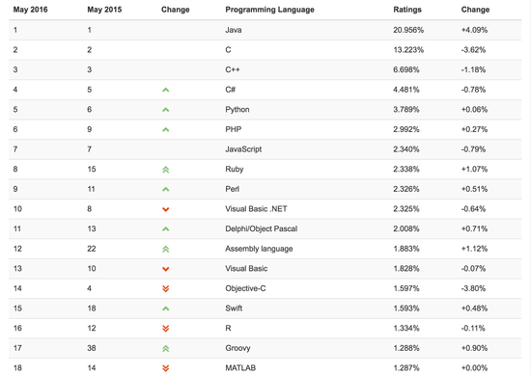
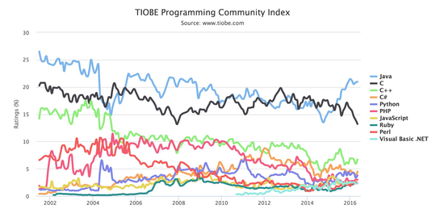
TIOBE语言排行榜
JAVA在2015，2016年统计TIOBE语言排行榜第一名
JAVA在2002-2016年TIOBE语言排名一直处于第一二位

Slide 3
什么是TIOBE 编程语言社区排行榜
TIOBE 编程语言社区排行榜是编程语言流行趋势的一个指标，每月更新，这份排行榜排名基于互联网上有经验的程序员、课程和第三方厂商的数量。排名使用著名的搜索引擎（诸如 Google、MSN、Yahoo!、Wikipedia、YouTube 以及 Baidu 等）进行计算。
请注意这个排行榜只是反映某个编程语言的热门程度，并不能说明一门编程语言好不好，或者一门语言所编写的代码数量多少。

Slide 4
学JAVA到底学什么？

Slide 5
JAVA 课程体系
java基础
web开发
框架体系
高级进阶
1-1 语言基础
1-2 面向对象
1-3 基础工具
1-4 核心类库
1-5 高级进阶
2-1 web基础
2-2 mysql
2-3 web高级
2-4 jQuery和AJAX
2-5 信息管理系统
3-1 Struts2.0框架
3-2 Hibernate框架
3-3 Spring框架
3-4 项目实战
4-1 EasyUI
4-2 Maven
4-3 Lucene
4-4 oracle
4-5 SpringMVC
4-6 SVN
4-7 MyBatis框架
4-8 项目实战

Slide 6
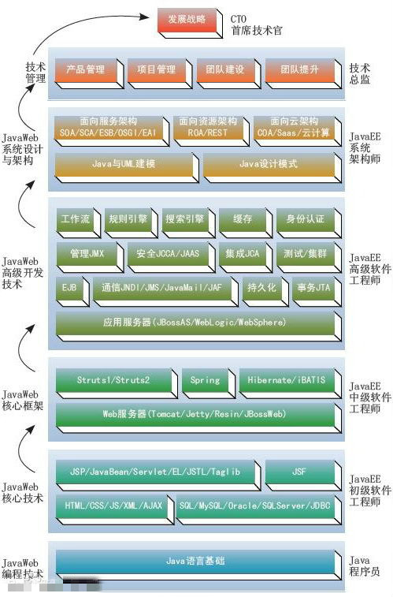
Java职业规划
走技术路线：高级软件工程师、系统架构师、技术总监、CTO(首席技术官)
走管理路线：项目经理、部门经理...
走其他路线：需求分析师、测试工程师、实施工程师、销售顾问、培训讲师、自己创业等等

